Slide 1
Funding Talk 안드로이드 TODO LIST

Slide 2
사전 세팅 용어 표시 및 파일 간 관계도
중요도● / 구현 난이도★
중요도: 전부 구현할 것이기에,데모나 영상에서 보여줄 때 구현한 기능이 있는 경우 높게 평가
구현난이도 : 레이아웃만 구성 or 구현기능 필요에 따라 평가하였습니다.
파일 관계도
Base Setting
Splash
Adapter
Splash Activity
Funding Talk
Login
Base Setting
Login Activity
Base Setting
Fragment
App Helper
Main
Invest
Base Setting
Item
(어플 제작에 있어 필요한
부모 클래스 저장하는 패키지)
Loan
Base Setting
Custom
Base Setting
FAQ
Base Setting
Main Activity

Slide 3

1. 스플래시 페이지 ●/★
설명: 어플을 실행 시켰을 때 로고가 나오는 페이지(시작 화면)
실행 시 ↓
다음 화면: 어플 이용 방법
필요 기능
Handler와 Thread를 이용한시간 설정.
펀딩톡 로고
3초 뒤
구현 폴더: Splash – Fragment & Activity
시작 화면
설명 화면 이동

Slide 4
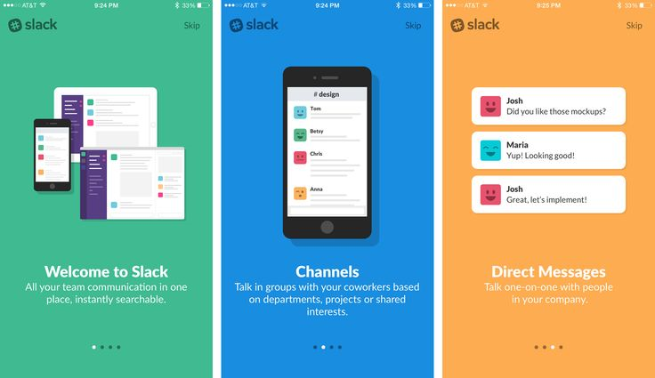
2. 이용 설명서●/★
설명: 어플 이용 방법 & 간단한 소개
실행 시 ↓(참고 이미지 from Slack)
다음 화면: 어플 메인 화면
필요 기능
ViewPager와 Fragment를 이용한 Sweep 기능 구현
해당 페이지에 들어갈 이용 방법 및 소개에 관한 디자인 필요-> 디자이너
한 번 시작하기를 누르고 난 뒤, 다시는 나오지 않게 끔 설정 -> SharedPreference T/F 설정
구현 폴더: Splash – Fragment & Activity

Slide 5
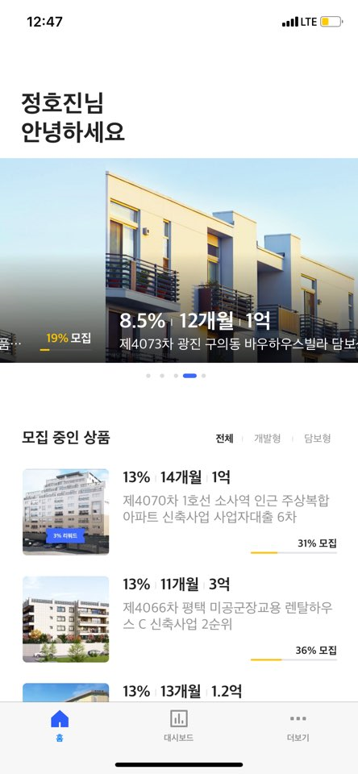
3. Main Activity Bottom Navigation 구현 ●/★
설명: 하단 버튼 클릭 시 해당 기능으로 이동 가능한 ActionBar 구현
필요 기능
Bottom Navigation
Menu에 들어갈 버튼 아이콘 제작 필요 -> 디자이너
구현 폴더: Main – Main Activity
요거

Slide 6
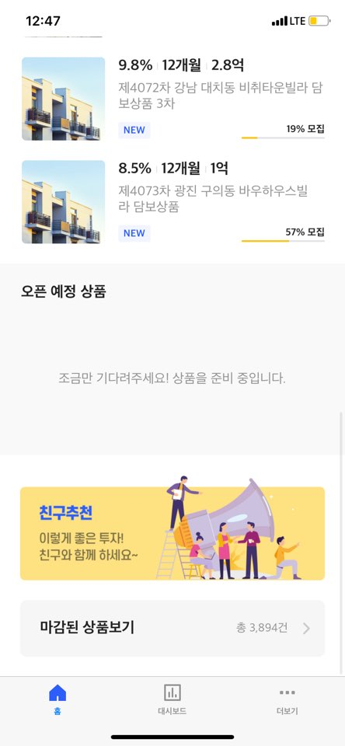
4. 투자하기 메인 페이지 ●/★
설명: 신규 투자 상품, 오픈 예정 상품, 마감 상품 리스트 나열
실행 시 ↓
필요 기능
리스트 구현은 CustomListView or RecyclerView로 표현
데이터 저장은 서버에서 불러오는 것이 아닌, 직접 입력
구현 폴더: Main – Invest
List Item 클릭 시 4-1로 이동 (여기서 Fragment가 슬라이드로
들어오는 기능 구현하고 싶음, 라이브러리 찾아 볼 것 & 아예 새로운
Fragment가 들어와서 Full Screen 으로 변경)

Slide 7
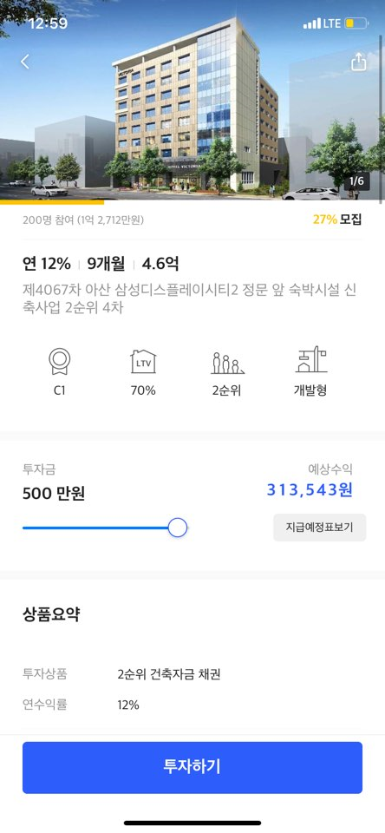
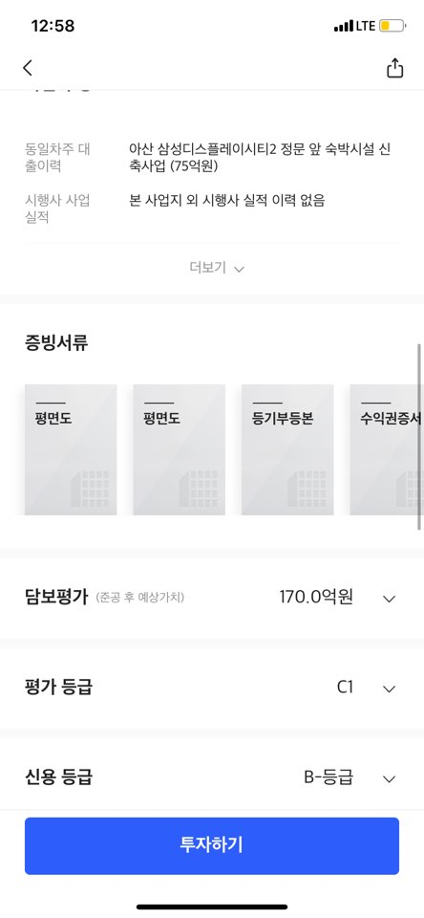
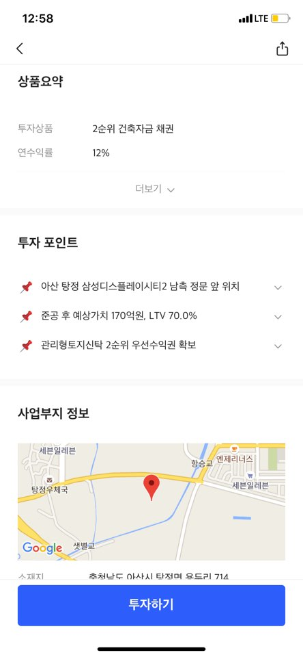
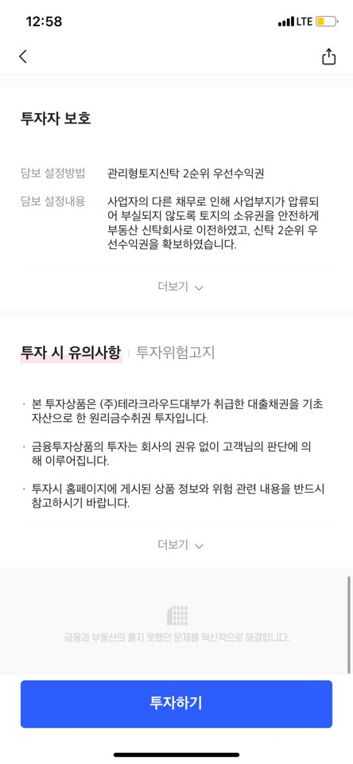
4-1. 투자하기 상세 보기 ●/★
설명: 건물이름, 사진, 간단한 건물 정보, 투자요약, 투자포인트, 사업부지 정보, 증빙서류 등등
투자에 필요한 정보 저장
실행 시 ↓
필요 기능
main Layout은 Scroll View로 설정
이름/사진/정보/요약/포인트/정보/서류/리스크 안내 등, 정보들 설정
-> 레이아웃 노가다
3. Google Maps 받아와서 위치 구현
4. 증빙서류 -> 샘플 받기
구현 폴더: Main – Invest - Fragment
서버에서 정보를 받아오는 것이 아니라 데이터를 저장 해 놓았다가
구현하는 Fragment.
따라서, 데이터 정보를 저장할 클래스와 Array List 생성이 필수.
해당 정보들은 Invest – Item 에 저장.

Slide 8
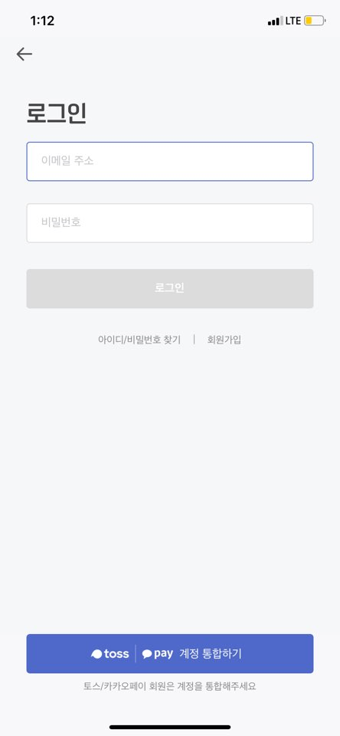
4-2. 바로 투자(==투자 신청 페이지) ● ● /★ ★
설명: 투자신청금액 및 서명, 투자하기 버튼이 있음, 로그인이 되어있지 않은 상태에서 이동한다면 로그인 페이지로 이동
실행 시 ↓
필요 기능
로그인 상태를 확인할 Login State(T/F)로 페이지 구분
투자 금액이 로그인 정보에 있는 예치금을 넘었을 경우 최대 금액 까지만 설정하게 끔 구현
계산식을 통해 입력한 투자 신청 금액에서 나오는 수익금 보이기
로그인 정보에 있는 회원 이름 보여주기 – 직접 동의함 작성( 전자서명)
로그인이 되어있지 않는다면 회원가입/ 로그인을 페이지로 이동
투자 금액 입력
원
전자 서명
구현 폴더: Main – Invest - Fragment
투자 하기
예상 이익금 계산하는 계산식 필요.
로그인 되어있지 않을 때
투자하기 선택 시 4-3 이동

Slide 9
4-3. 투자 완료 ● / ★
설명: 투자가 완료되었을때 확인시켜주는 페이지
실행 시 ↓
필요 기능
로그인 정보에서 유저 이름 필요
이전 페이지에서 나타났던, 예상 이익금과 환매 날짜 등
투자자에게 필요한 정보 상세 제공
ooo 님
투자 완료되었습니다.
예상 이익금:
환매 날짜
구현 폴더: Main – Invest - Fragment
메인 페이지로 이동
메인 페이지 이동 선택 시 4-1로 이동

Slide 10
5-1. 대출 받기 ● / ★
설명: 대출 받기 및 한도조회 페이지로 이동 할 수 있는 버튼 생성. -> 대출 받기 버튼 클릭하면 액티비티 이동?
실행 시 ↓
필요 기능
bottomNavigation 에서 클릭 하면 해당 화면이 나타나게끔 설정 (로그인 시)
만약에 로그인이 되어있지 않으면, 로그인 후 이용 가능하다는 창을 띄울 것.
한도 조회
구현 폴더: Main – loan - Fragment
한도조회 선택 시 새로운 액티비티 생성(?) -> 잘 모르겠음

Slide 11
5-2-1. 한도조회 中 기본 정보 입력 페이지 ● / ★
설명:한도 조회를 하기 위한 기본정보 입력 Fragment
실행 시 ↓
필요 기능
1. 새로운 액티비티에 EditText로 설정한 것 뿐. 해당 정보들은 따로 저장
이름
전화번호
이메일
생년월일
구현 폴더: Main – loan -> loan Activity?
다음 페이지 이동
다음페이지 이동시 상세 주소 입력, 대출 선금, 원하는 대출금 입력창으로 이동.

Slide 12
5-2-2. 한도조회 中 주소지 입력,대출 선금, 원하는 대출 금액 입력 ● ● ● / ★ ★ ★
설명:조금 더 상세한 정보를 입력 받기위한 Fragment
실행 시 ↓
필요 기능
Kb 시세와 연동해서 시/군/구 정보 및 아파트 상세정보를 입력 받고 ‘조회’ 버튼 클릭 시 매매가 표시
시/군/구 표현은 안드로이드 자체에 데이터를 미리 입력/저장 해 놓아야 함. -> 팀장님한테 정보 받기
2-1. 해당 Text 선택 시 CustomAlertDialog에 checkbox 로 설정해서, 주소 입력 받는 식으로 표현
2-2. 시/군/구 관련 데이터는 Item 에 Class 와 ArrayList로 따로 저장해 놓을 것.
3. 아파트 시세 / 대출 선금 / 대출 금액을 입력 받은 뒤, 한도조회 클릭 가능.
4. LTV관련 이자 산출 내역 버튼을 따로 생성해서, 클릭하면 AlertDialog로 표시 -> 관련 정보 제작 필요
시/군/구 정보 입력
아파트 상세정보 입력
조회
아파트 시세 표시
대출 선금 입력
대출 금액 입력
LTV 관련 이자 산출 내역 클릭하면 보여줌
구현 폴더: Main – loan – Loan Activity – Fragment (?)
한도조회 선택 -> 한도 조회 완료 페이지
한도 조회

Slide 13
5-2-3. 한도조회 中 한도조회 완료 ● / ★
설명:계산식에 넣은 한도 조회 및 이자 관련 상세 내용 표시
실행 시 ↓
필요 기능
1. 계산식에 근거한 한도조회 내역과, 이자율 표시
한도조회 내역 & 이자율 표시
홈으로
구현 폴더: Main – loan – Loan Activity – Fragment (?)
대출 상담
홈으로 -> 4-1로 이동 / 대출 상담 -> 아직 구현 x

Slide 14
6. FAQ ● / ★
설명:간단한 FAQ를 써두는 페이지 + 문의 번호 추가
실행 시 ↓
필요 기능
FAQ관련 내용들은 따로 받기(자주 하는 질문) -> 팀장님
그냥 이미지로 받으면 갖다 붙이기…?
FAQ
내용 첨부
구현 폴더: Main – FAQ –Fragment

Slide 15
7. 마이페이지 ● ● / ★ ★
설명: 자신의 정보 및 대출, 투자현황을 볼 수 있는 페이지, 대출 조회, 투자 조회 나누어져 있음,
실행 시 ↓
필요 기능
TabLayout으로 투자 | 대출 이렇게 나눠서 구분. 레이아웃 안에 내용들은 ListView로 구성
로그인이 되어있지 않다면, 로그인 버튼 & 로그인이 안되어 있다 메시지 표시
이름/예치금/ 환경설정 등등 개인 정보 표시
TabLayout
Tablayout은 인스타에서 -> 마이페이지에서 본인이 올린 게시글 스크롤 했을 때,
표시되는 것 처럼 표현(?)
구현 폴더: Main – Custom –Fragment

Slide 16
8. 로그인 ● ● / ★ ★ ★
설명: 로그인 및 회원가입을 할 수 있는 페이지 / 로그인이 되어있지 않다면, 투자 -> 상세보기 기능만 제공
실행 시 ↓
필요 기능
로그인/ 회원가입 버튼 필요 or 구글/네이버/카카오 로그인 연동
회원가입 시 구분 하는 key값을 무엇으로 정할지 생각해야함(table_idx?)
아이디
비밀번호
로그인
로그인 구현 시, DB Table에 들어가야할 Colum 정보 설정 (투자&대출 현황 / 예치금 금액 등)
회원가입
서버 통신시 Volley 보다는 class 연동이 가능한 Retrofit 사용 권장.
로그인 성공 시 public static LoginState = true로 변경,
또한 사용자 정보 관련 class에 DB에서 받아온 정보 저장.
sns계정 연동
구현 폴더: Login –Fragment

Slide 17
# 팀장님과 디자이너님 도움이 필요한 페이지
3번 페이지 -> Splash : 맨 처음 시작할 때 로고 화면
4번 페이지 -> 이용 설명 : 어플 사용 방법 및 간단한 설명
5번 페이지 -> 아이콘 : 하단 바에 들어갈 아이콘들 (투자하기 / 대출 받기 / 마이페이지 / FAQ or 메뉴(미정))
7번 페이지 -> 증빙서류 : 증빙 서류에 들어갈 이미지 or 서류 필요
8번 페이지 -> 예상 투자금: 예상 투자금 계산 산정 방법과, 산전 방법 이미지
12번 페이지 -> LTV관련 자료 : 지역별 LTV 비율과, 관련 계산식, 계산식 산정 방법 이미지
12번 페이지 -> 지역구 구별 기준: 지역별로 서울 특별시인지 / 투기 과열 지구인지 구분하는 데이터 필요
14번 페이지 -> FAQ :자주 묻는 질문 정리된 정보 필요 (이미지 or 정리된 자료)
9 & 13번 페이지 -> 투자 완료 및 한도 조회 완료 시 나타나는 정보들 디자인.

